Slide 1
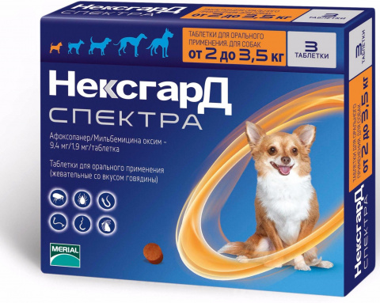
Нексгард Спектра таблетки для собак
от блох, клещей и гельминтов
Свойства
Выгода
1
Содержит афоксоланер
В составе мильбемицина оксим
Пищевая добавка со вкусом и ароматом тушеной говядины
Препарат в форме таблеток
Обладает низкой степенью токсичности
(4 класс опасности)
который является современным действующим веществом, эффективным в отношении блох, комаров и всех видов клещей
выводит круглых гельминтов, паразитирующих в легких и ЖКТ собак, а также предотвращает дирофиляриоз
повышает вкусовую привлекательность таблеток и их поедаемость собаками
начинает действовать на эктопаразитов уже через 30 минут, а через 24 часа полностью их уничтожает
а значит, препарат является безопасным и его можно применять щенкам с 8-недельного возраста
2
3
4
Нексгард Спектра таблетки для собак
от блох, клещей и гельминтов
5

